Slide 1


Data Science Bootcamp
Baigal & Flaude

Slide 2


Prédire la production & la consommation d’énergie

Slide 3
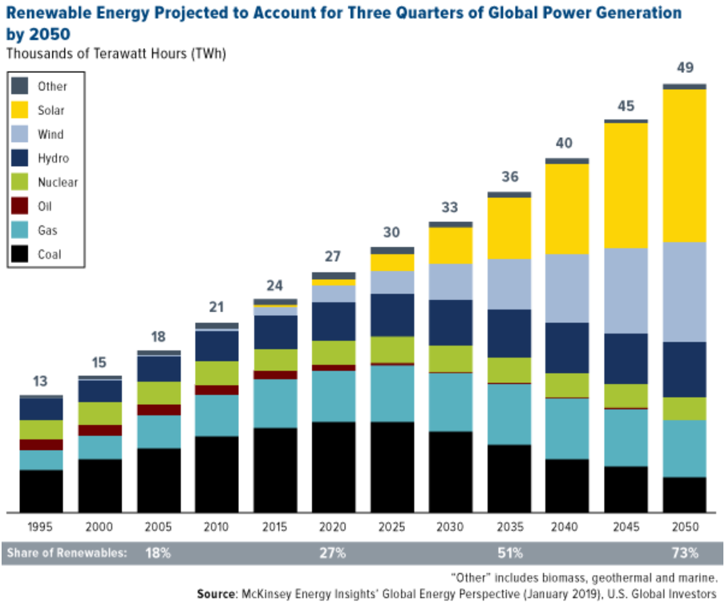
Contexte :
Transition énergétique.

Slide 4
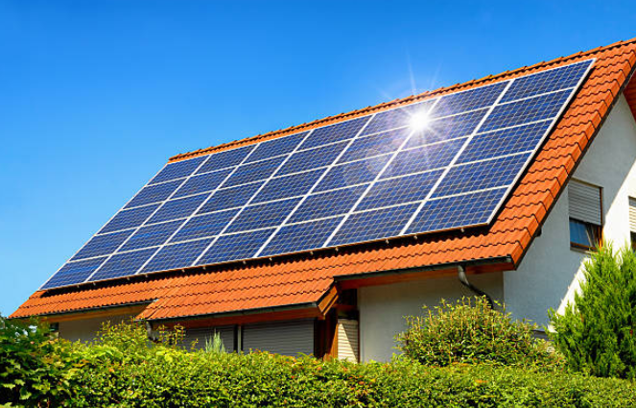
Objectif :
Construire un modèle de Machine Learning qui prédit la production et la consommation triennale d’énergie d’une installation solaire résidentielle.

Slide 5

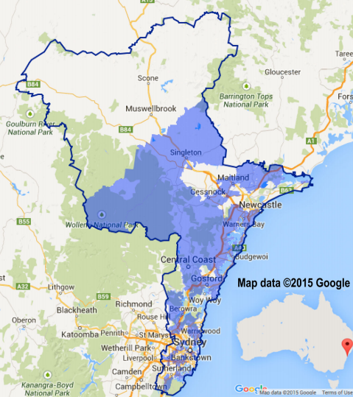
Les données :
Les données de ce projet proviennent de l’API de AUSGRID

Slide 6
Méthodologie adoptée :
EDA
Modélisation

Slide 7

Titre de l’image ou du graph
Légende de l’image ou du graph

Slide 8

“Citation ou mise en exergue”
Nom de l’auteur / légende

Slide 9
Méthologie adoptée
EDA
Modélisation
Résultats

Slide 10
EDA

Slide 11
Modélisation et Résultats
Metrics
Modèle | Accuracy | MSE | MAE | F1- score
Regression Linéaire
Random Forest
XGboost

Slide 12
Conclusion & Perspectives

Slide 13
Merci pour votre aimable attention !
Question(s) ?

